Slide 1
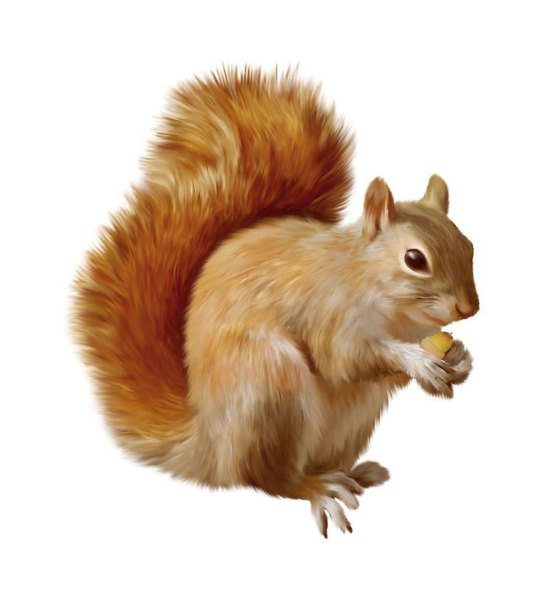
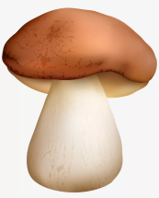
Муниципальное автономное дошкольное образовательное учреждение детский сад № 54
Презентация к занятию по изобразительной деятельности
во II младшей группе детского сада
Тема: Аппликация из двух частей (ножка и шляпка)
«Грибы для белочки»
Составила:
Воспитатель 1 кв. категории
Мирхаева
Екатерина Рашитовна
г. Ангарск

Slide 2
Актуальным сегодня становится разработка и реализация регионального компонента. Это вызвано тем, что важнейшим условием формирования подрастающего человека выступает этнокультурное, экологическое воспитание.

Slide 3
Программное содержание,
цели и задачи занятия выбирала в соответствии возраста детей и требованиям программы
«Воспитания и обучения в детском» под редакцией М.А. Васильевой, В.В. Гербовой, Т.С. Комаровой,
и с учетом регионального компонента.

Slide 4
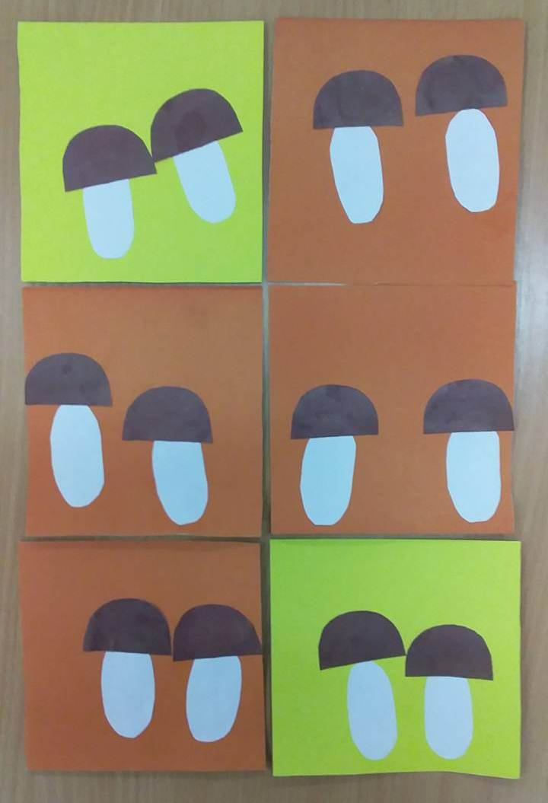
Построение занятия таким образом,
позволило достичь поставленной цели.
Дети ни только сделали аппликацию «Грибочки», но и узнали некоторые факты из жизни животного. Пополнили свои знания.

Slide 5
Все части направленны на достижение поставленной
задачи и результата.

Slide 6
В занятии удалость решить не только изобразительную деятельность, но и пополнить знанию о жизни белки с учетом жизни в Сибири.

Slide 7
Использовала индивидуальный подход,
использовала возрастные и
индивидуальные возможности детей.

Slide 8
Методическую разработку я бы рекомендовала использовать не только как конспект деятельности по аппликации, но и как пополнение знаний о жизни белки в интересной форме и доступной детям.

Slide 9
Спасибо за внимание

